Slide 1
ПРОЕКТЫ РЕГИОНАЛЬНОГО ЦЕНТРА УДАЛЕННОГО ДОСТУПА К РЕСУРСАМ ПРЕЗИДЕНТСКОЙ БИБЛИОТЕКИ
ХАНТЫ-МАНСИЙСК
2021

Slide 2
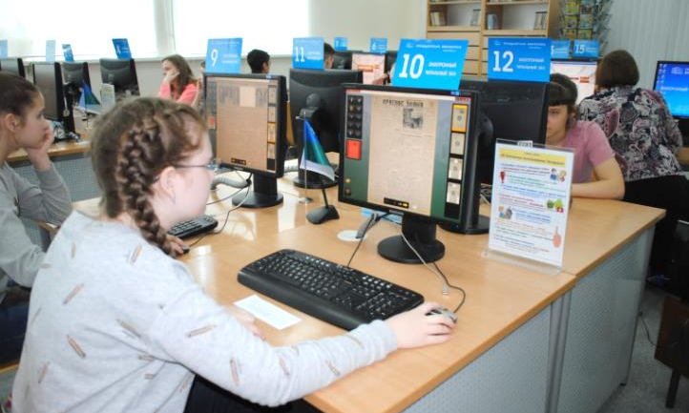
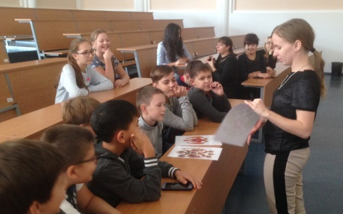
РАБОТА С ВОЛОНТЕРАМИ
2018 ГОД
2019 ГОД
13 волонтеров
прошли обучение из числа студентов Югорского государственного университета.
Для 131 учащегося
5-10 классов города Ханты-Мансийска проведены мероприятия по популяризации информационных ресурсов Президентской библиотеки
23 волонтера
(8-11 классы) прошли обучение из числа учащихся СОШ № 1 им. Созонова Ю. Г.
Для 532 учащихся
4-10 классов города Ханты-Мансийска проведены мероприятия по популяризации информационных ресурсов Президентской библиотеки

Slide 3
ПАКЕТ ДОКУМЕНТОВ ВОЛОНТЕРА
Справочная информация о Президентской библиотеке
План действия волонтёра по проведению мероприятия
Анкета читателя Президентской библиотеки
Ролик о ресурсах Президентской библиотеки № 1
Презентация «Ресурсы Президентской библиотеки» в рамках проекта «Президентская библиотека в Югре»
Текст презентации «Ресурсы Президентской библиотеки» в рамках проекта «Президентская библиотека в Югре»
Тест «Ресурсы Президентской библиотеки» в рамках проекта «Президентская библиотека в Югре»
Лист-отзыв о ресурсах Президентской библиотеки в рамках проекта «Президентская библиотека в Югре»
Бланк учёта работы волонтёра «Ресурсы Президентской библиотеки» в рамках проекта «Президентская библиотека в Югре»
Дополнительный материал
Ролик с хэштегами о Президентской библиотеке № 2
Ролик «Лера и Рыжик в Президентской библиотеке»

Slide 4
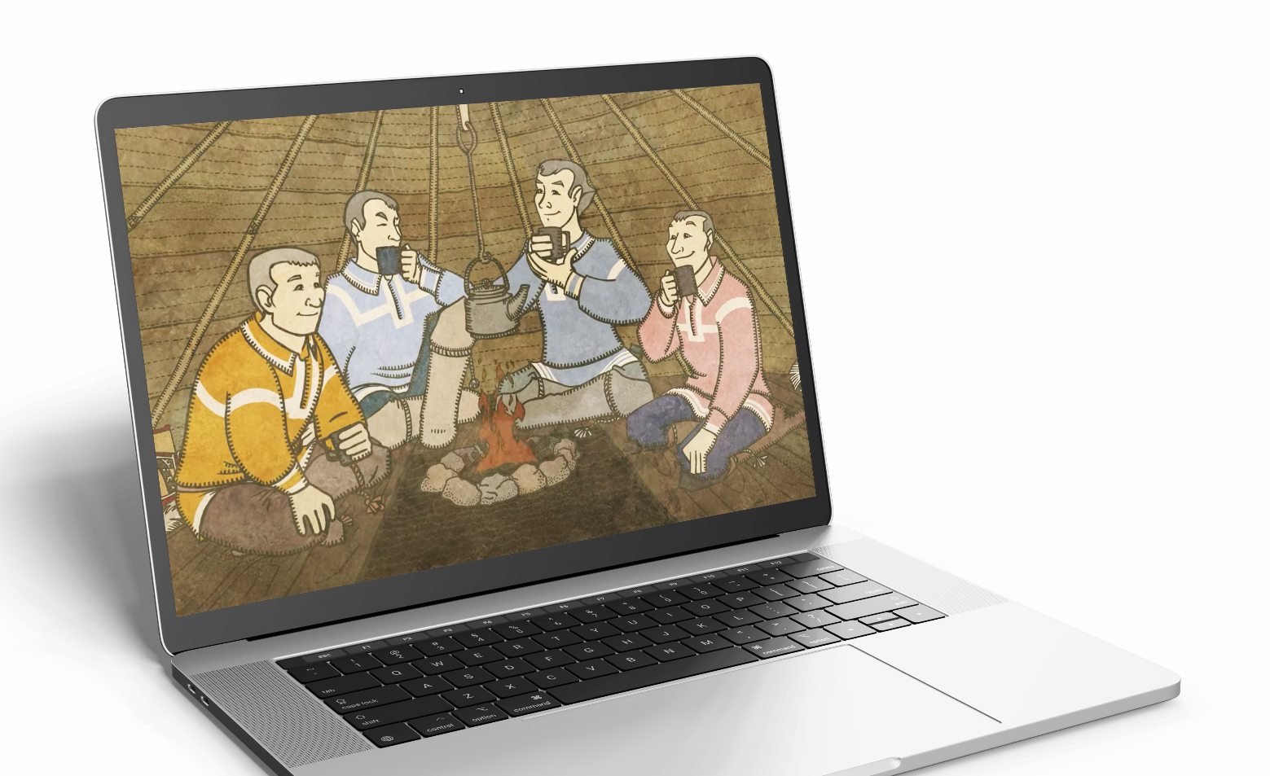
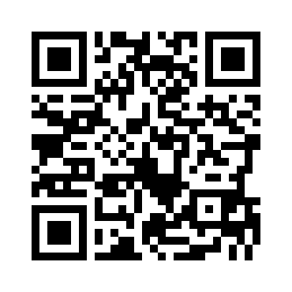
ДЕТСКАЯ СТУДИЯ МУЛЬТИПЛИКАЦИИ «ШЕЛКОПРЯД»
Всего создано
57 мультфильмов
А за 2020 год 13 мультфильмов:
«Невероятные приключения вогула Ерофея Анямова»,
Памятный мультфильм из работ победителей конкурса «Мир югорской литературы»,
«Сидим дома»,
«С Днем Рождения библиотека»,
«Я помню!» к 9 мая и другие.
okrlib.ru/resursy/projects/176

Slide 5
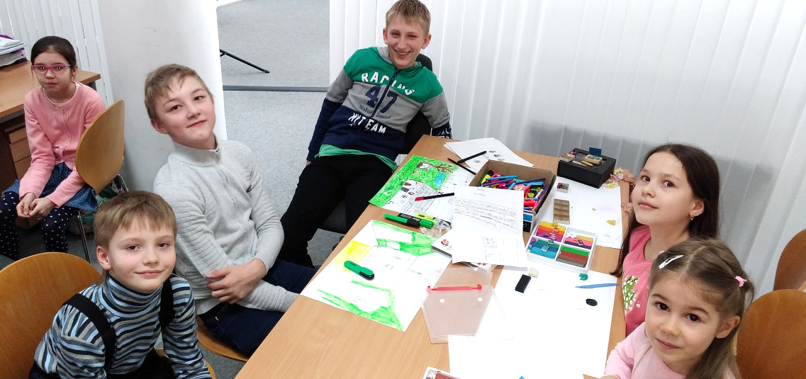
ДЕТСКАЯ СТУДИЯ МУЛЬТИПЛИКАЦИИ «ШЕЛКОПРЯД»
244 занятия
(62 онлайн)
61 мастер-класс
(6 видео)
1 544 посещений
(332 онлайн)
667 посещений

Slide 6
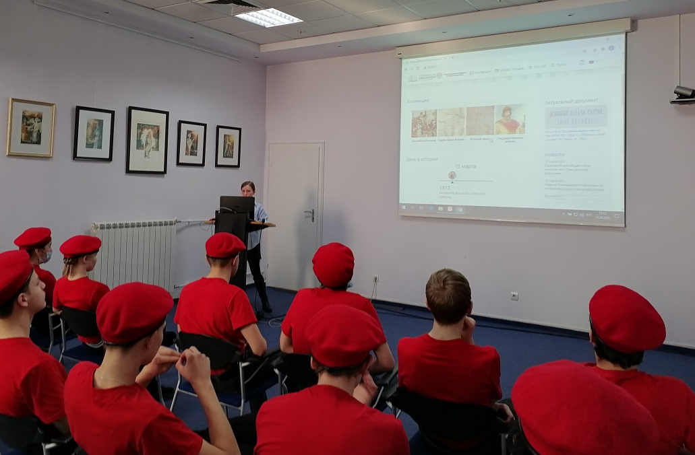
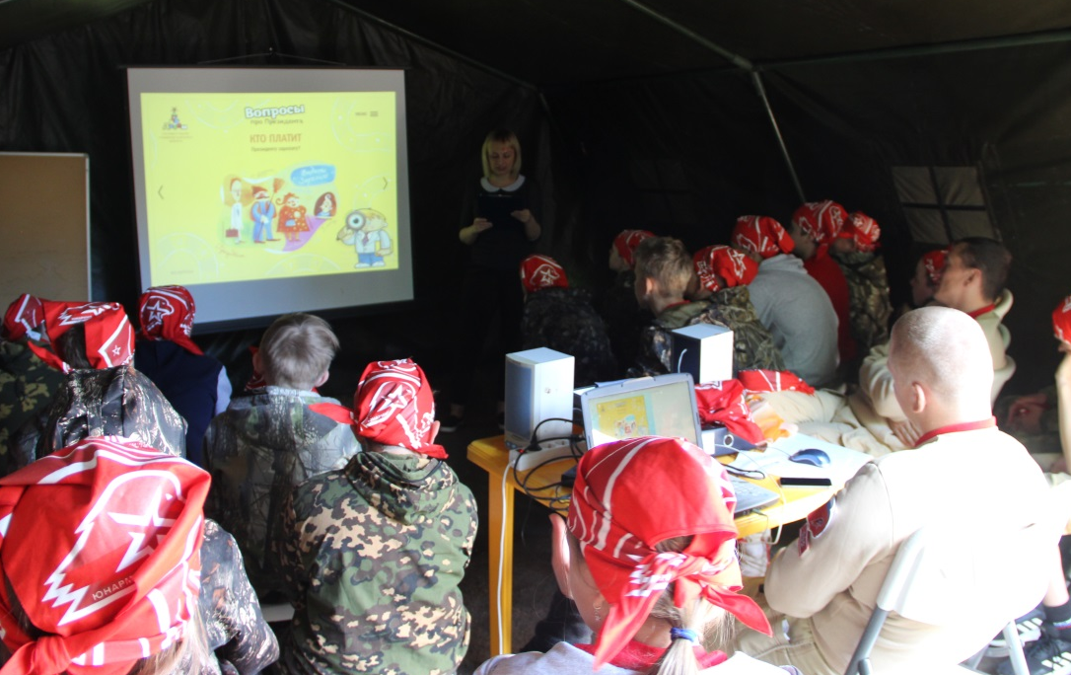
ПАТРИОТИЧЕСКОЕ ВОСПИТАНИЕ
С 2019 года сотрудничество
с российским детско-юношеским движением «ЮНАРМИЯ»
20 мероприятий
157 участников

Slide 7
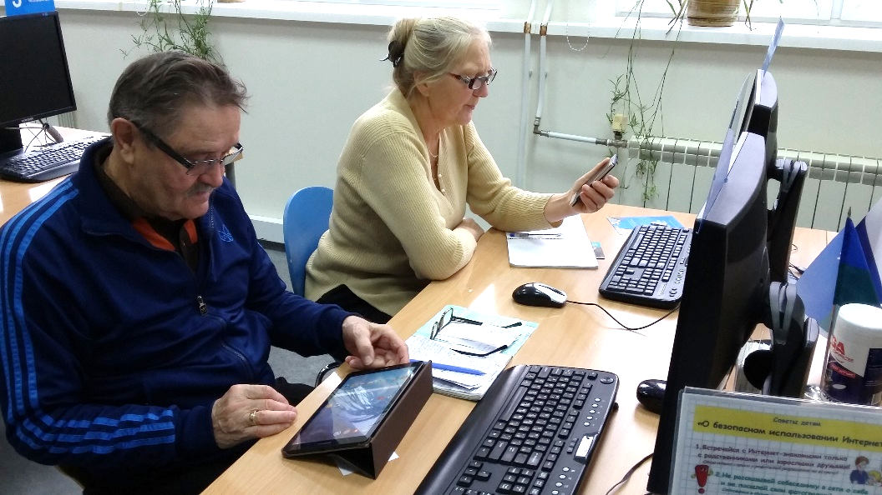
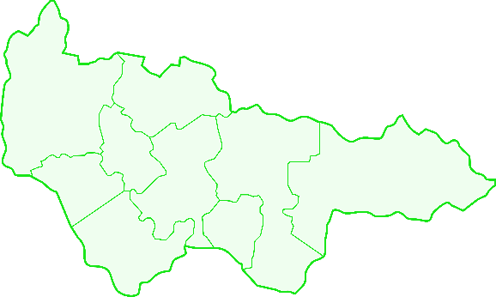
ШКОЛА ИНФОРМАЦИОННОЙ ГРАМОТНОСТИ
Обучение цифровой грамотности идет
с 2006 года по программам:
«Основы цифровой грамотности», «Ресурсы и сервисы цифровой экономики»,
«Мобильные приложения»,
«Планшет для начинающих»,
«Основы цифровой безопасности в сети интернет»
Всего в Югре обучено
5 689
человек

Slide 8
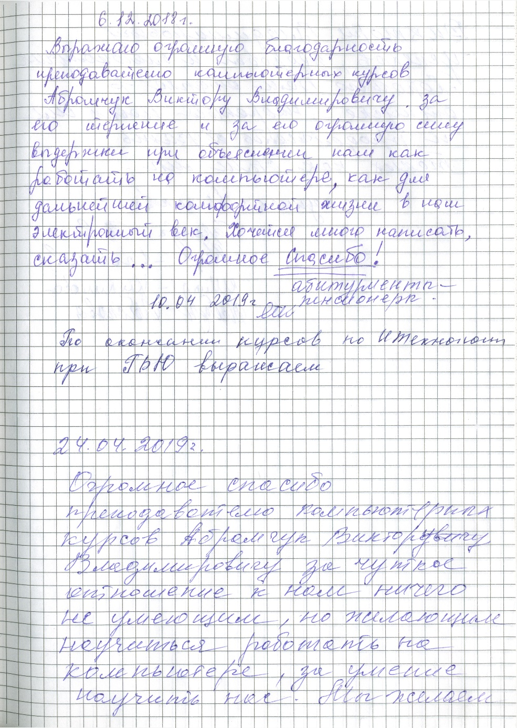
ШКОЛА ИНФОРМАЦИОННОЙ ГРАМОТНОСТИ
ОТЗЫВЫ
Выражаю огромную благодарность преподавателю компьютерных курсов Абрамчуку Виктору Владимировичу
за его терпение и огромную силу выдержки
при объяснении нам как работать на компьютере, как для дальнейшей комфортной жизни в наш электронный век. Хочется много написать, сказать… Огромное спасибо!
Абитуриенты-пенсионеры,
06.12.2018
Огромное спасибо преподавателю компьютерных курсов Абрамчуку Виктору Владимировичу за чуткое отношение к нам, ничего не умеющим, но желающим научиться работать на компьютере, за умение научить нас.
24.04.2019

Slide 9
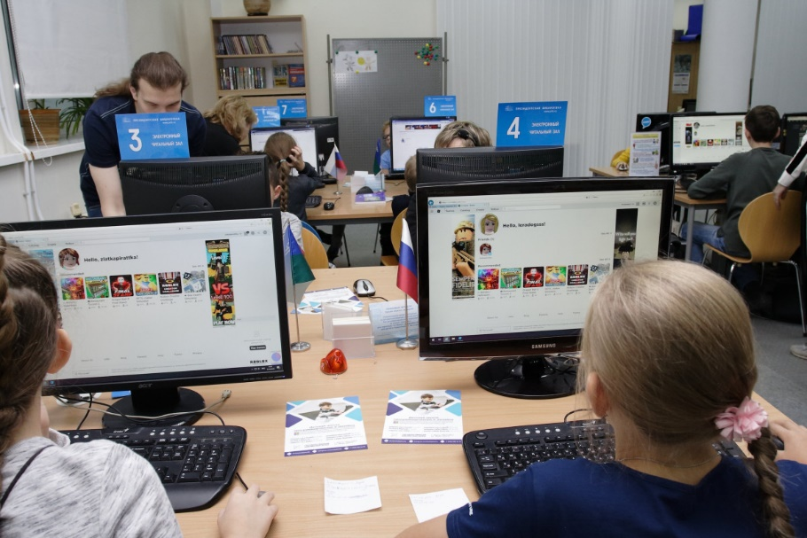
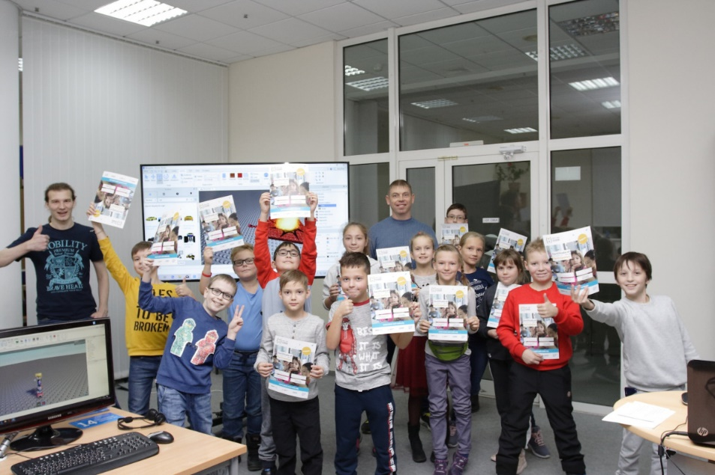
«ШКОЛА ПРОГРАММИРОВАНИЯ И ДИЗАЙНА CODDY»
С 2019 года
проведено и обучено
414 занятия
247 детей
18 мастер-классов
85 детей

Slide 10
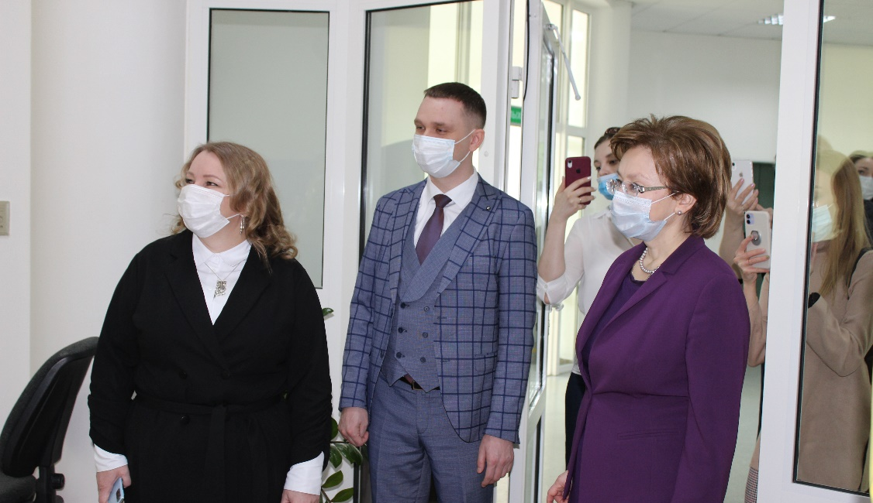
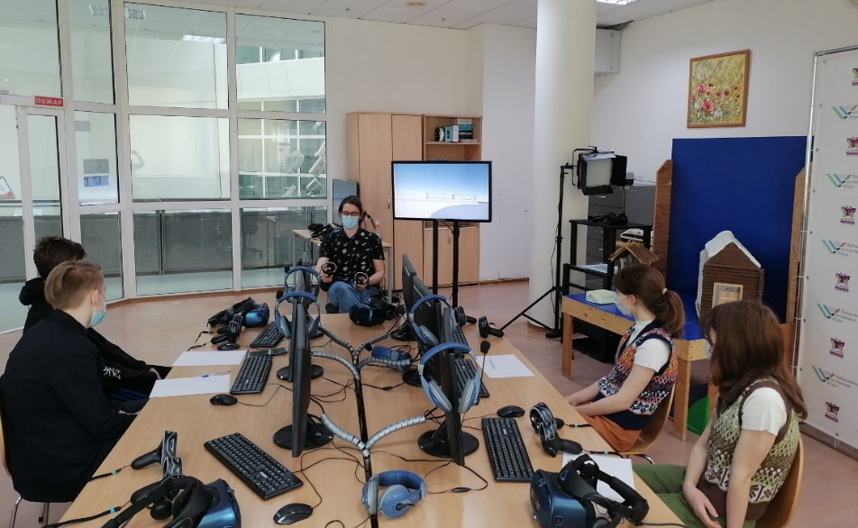
«КРАЕВЕДЧЕСКАЯ VR-МАСТЕРСКАЯ ЮГРЫ»

Slide 11
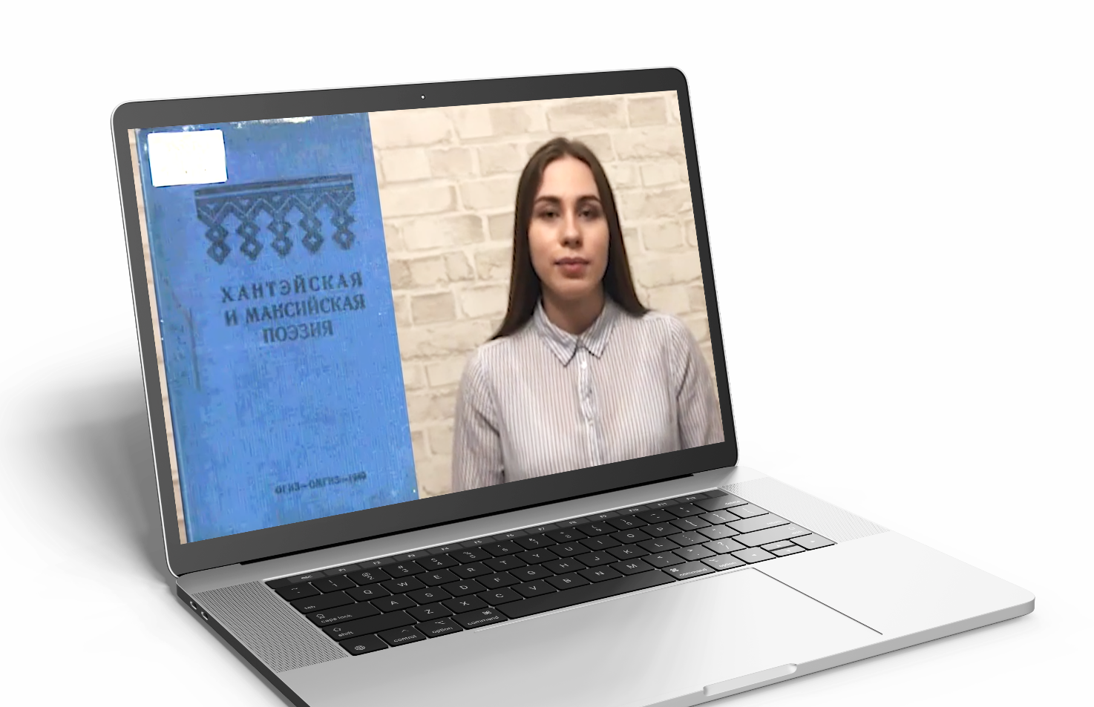
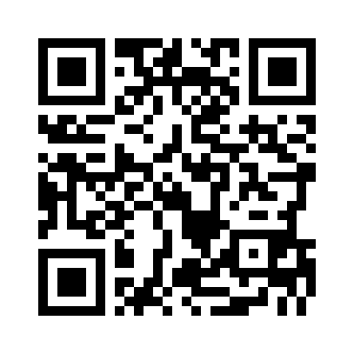
ОНЛАЙН-ФОРМАТ
19
видеороликов
по отдельным изданиям коллекции
«Ханты-Мансийский автономный округ – Югра», расположенной на портале Президентской библиотеки
ЭЛЕКТРОННАЯ
БИБЛИОТЕКА ЮГРЫ
okrlib.ru/resursy/projects/111

Slide 12
ОНЛАЙН-ФОРМАТ
Виртуальные библиографические указатели
okrlib.ru/resursy/876

Slide 13
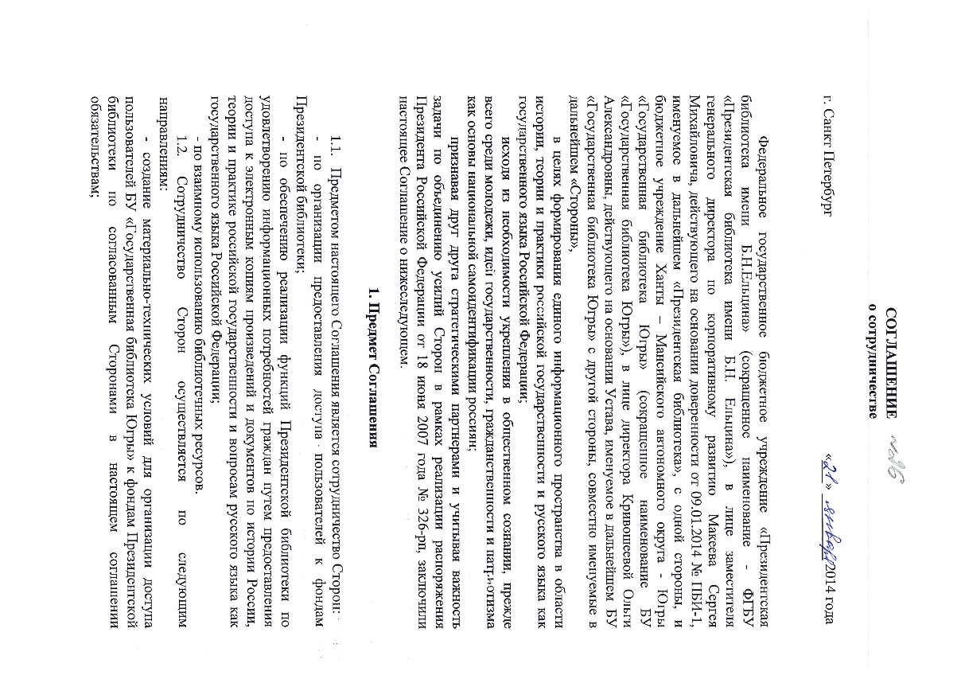
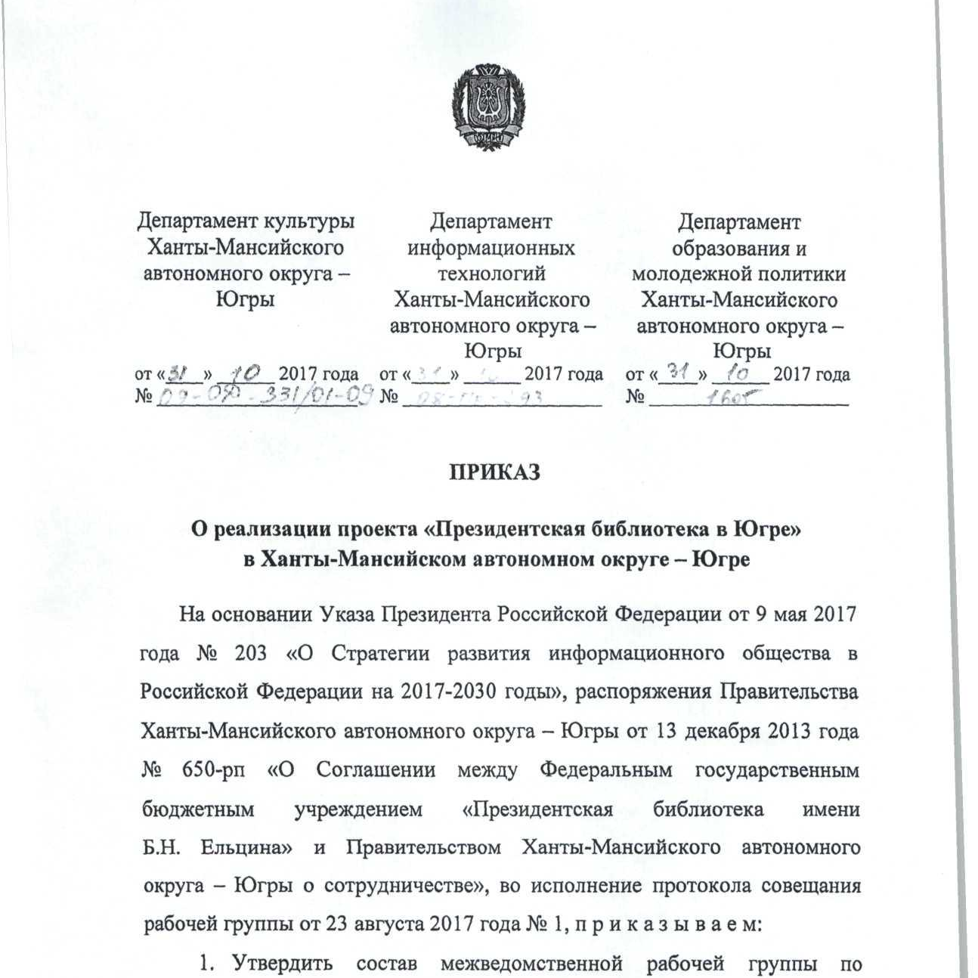
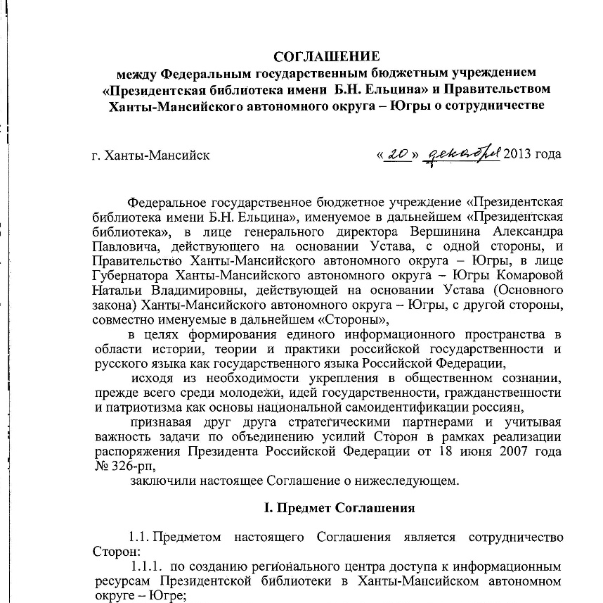
ПРОЕКТ «ПРЕЗИДЕНТСКАЯ БИБЛИОТЕКА В ЮГРЕ»
Количество Центров удаленного доступа
Президентской библиотеки в Югре
98
78
53
2018
2019
2020

Slide 14
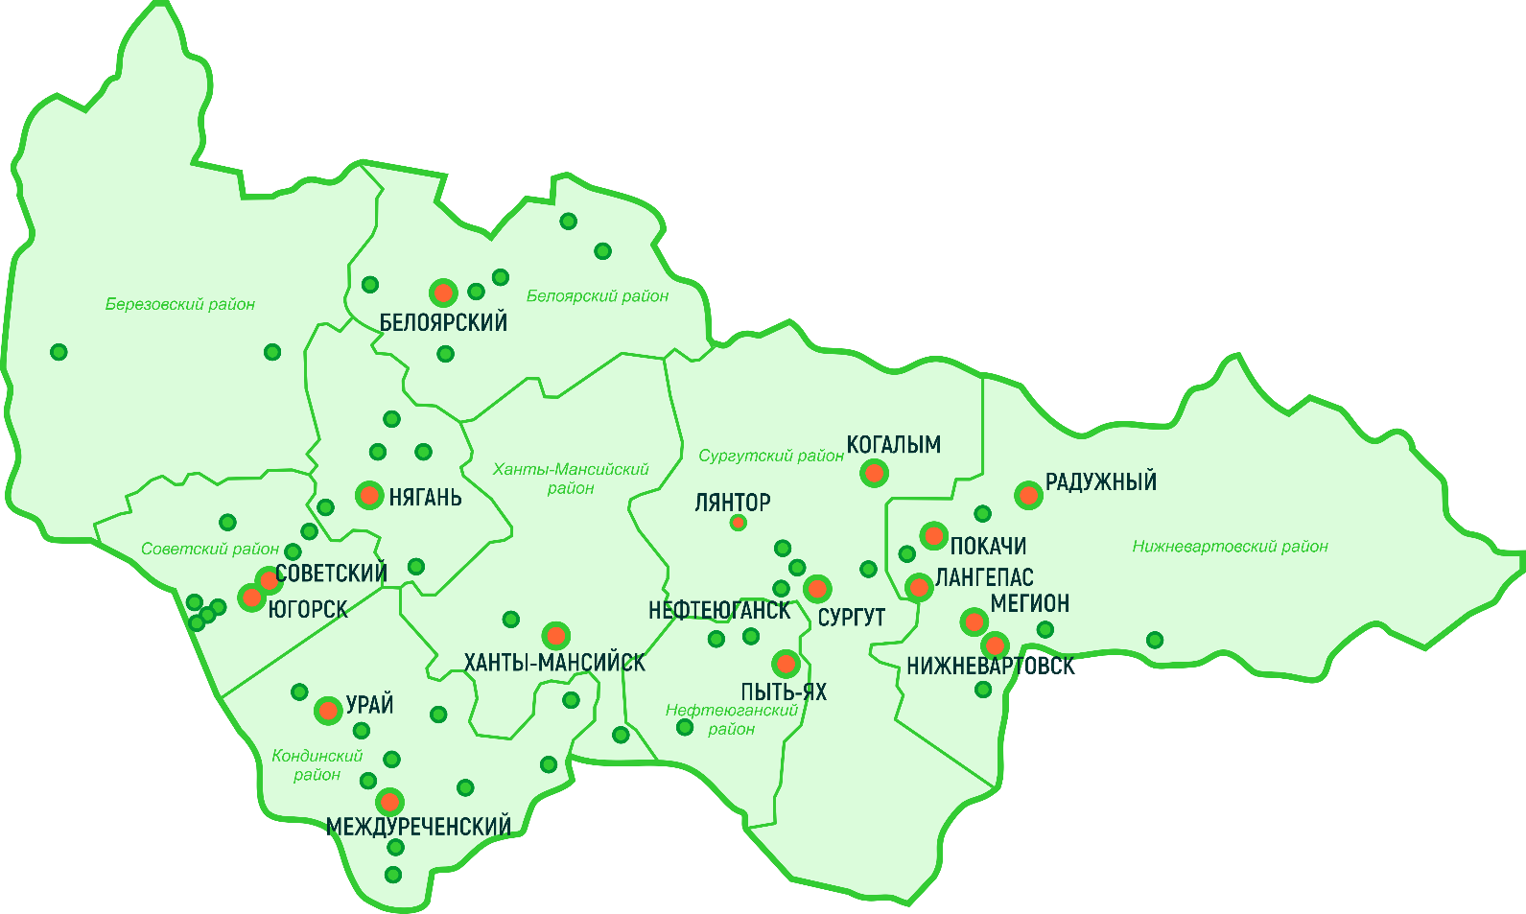
ПРОЕКТ «ПРЕЗИДЕНТСКАЯ БИБЛИОТЕКА В ЮГРЕ»
2021 год -
104 Центра удаленного доступа
Президентской библиотеки в Югре
84
в общедоступных
библиотеках
19
в образовательных
учреждениях
1
Государственный
Архив Югры

Slide 15
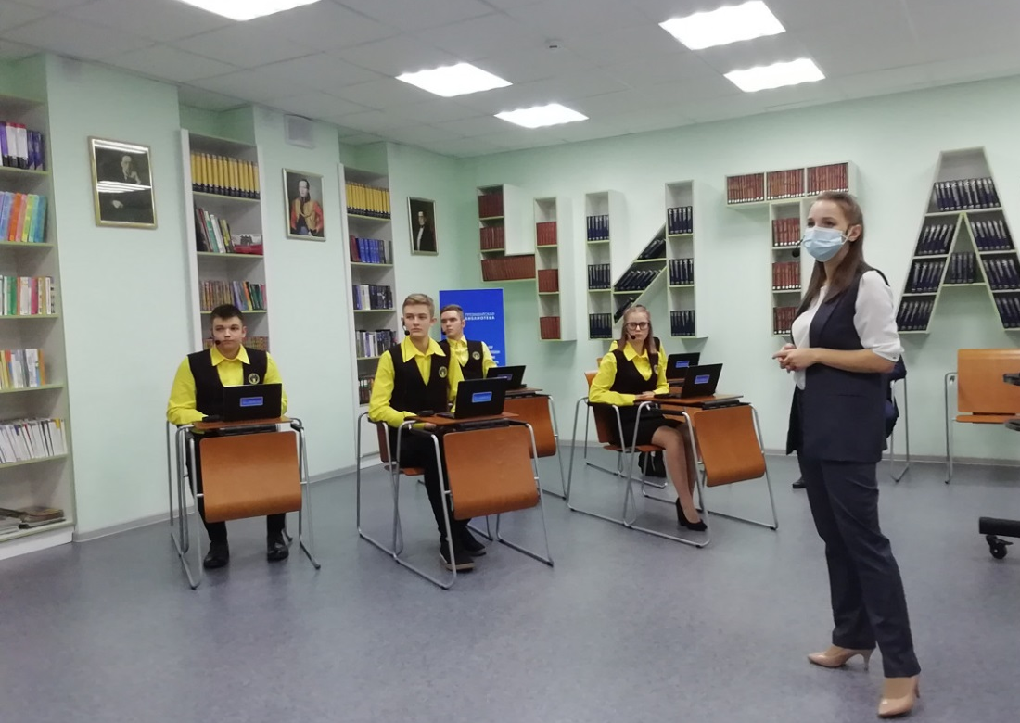
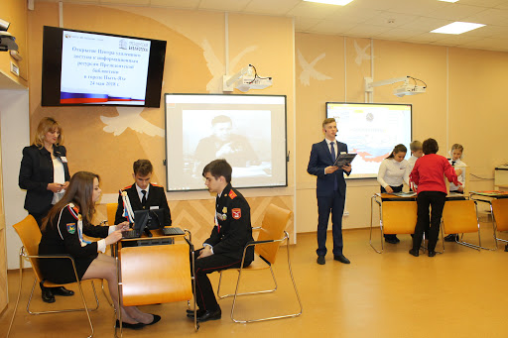
ПРОЕКТ «ПРЕЗИДЕНТСКАЯ БИБЛИОТЕКА В ЮГРЕ»
4 уникальных центра удаленного доступа
к информационным ресурсам Президентской библиотеки в гг. Нефтеюганске, Пыть-Яхе, Урае
Средняя общеобразовательная школа № 13,
г. Нефтеюганск
Центральная городская библиотека
г. Пыть-Ях

Slide 16
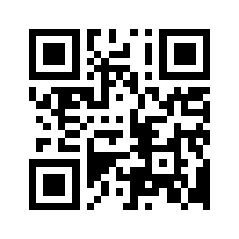
Региональный центр Президентской библиотеки Государственной библиотеки Югры г. Ханты-Мансийск, ул. Мира, 2 (2 этаж)

